Slide 1
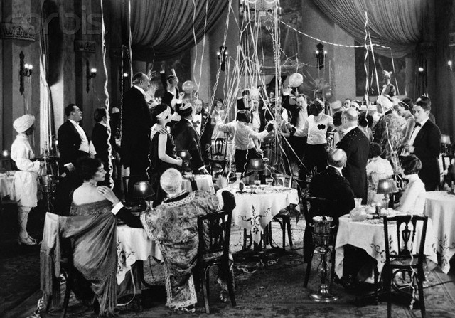
Les années folles
Décennie des années 20

Slide 2
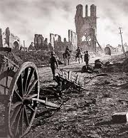
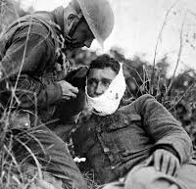
Contexte historique
Nous venons de terminer une période de guerre (1914-1918)
Période sanglante
Taux de mortalité très élevé
Temps de chicane
Période de peur et panique

Slide 3
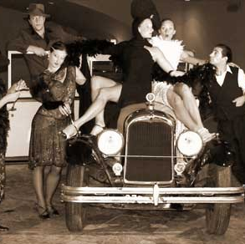
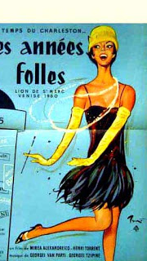
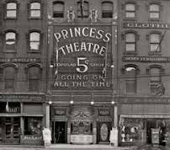
Début des années 20…
Nouvelle mentalité s’instaure auprès des gens
Joie de vivre
Vie luxueuse
Aspect social
Faire la fête
Mode particulière

Slide 4
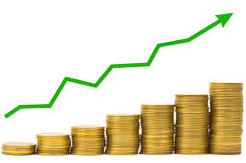
Boom économique
Années 20- Économie mondiale est en très bon état
Gens du monde entier se mettent à acheter.
Pas seulement survivre, mais BIEN vivre (luxe).
Exemple de profit:
Valeur du blé en 1911 : $45.5 millions.
Valeur du blé en 1928 : $358.1 millions.

Slide 5
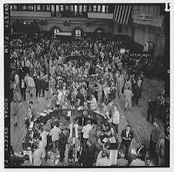
Marché boursier
Investissements dans des compagnies afin de se faire du profit
Les gens achètent des « stocks » dans une compagnie quelconque.
Lorsque la compagnie est en bon état financier ($$$), les gens qui ont investi dans celle-ci se voient faire du profit ($$$).
Lorsque l’état financier de la compagnie est moins stable, le profit chute (ainsi que la valeur des investissements).

Slide 6
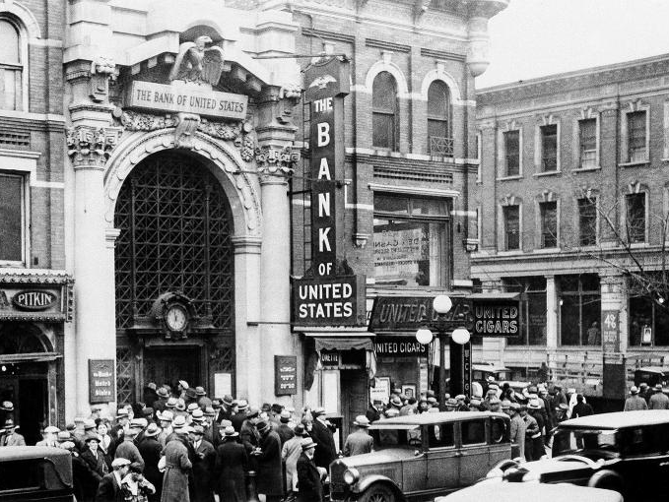
Marché boursier… suite
Facile d’investir (banque empruntait $$$ aux gens pour acheter des actions).
Plus on investissait, plus la valeur des actions augmentait, plus de profit était réalisé.
Les investisseurs vendaient leurs actions pour se faire du profit aussi.

Slide 7
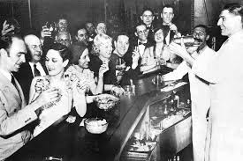
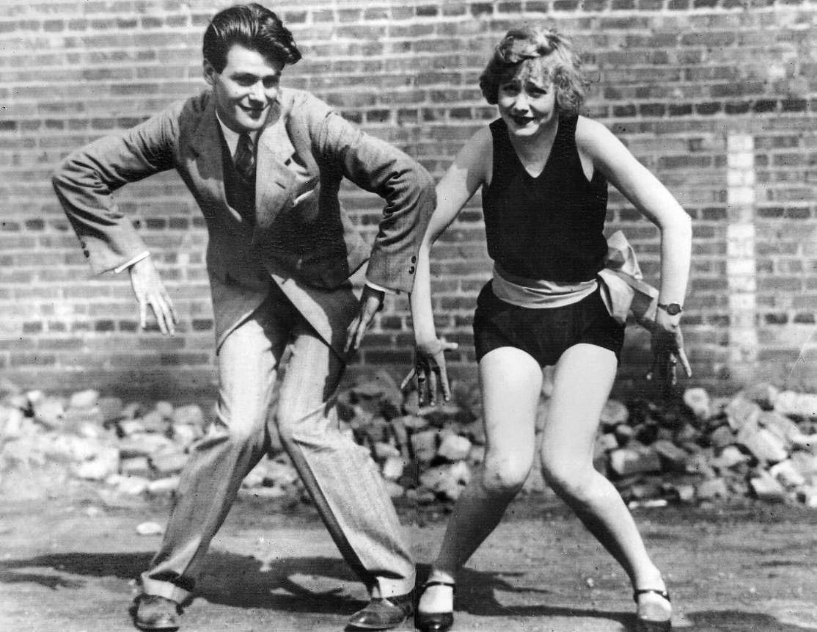
JOIE DE VIVRE

